Slide 1
មេរៀនរំឭកទី២ ព្យញ្ជនៈ ដ ឋ ណ ត ផ្សំស្រៈ
@reallygreatsite

Slide 2
ឆេះ
ចៅ
កោះ
ខះក
ចរចា

Slide 3
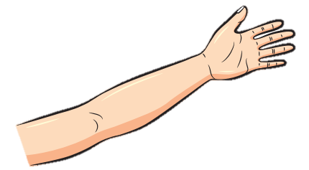
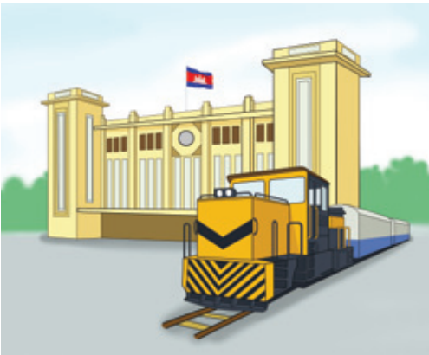
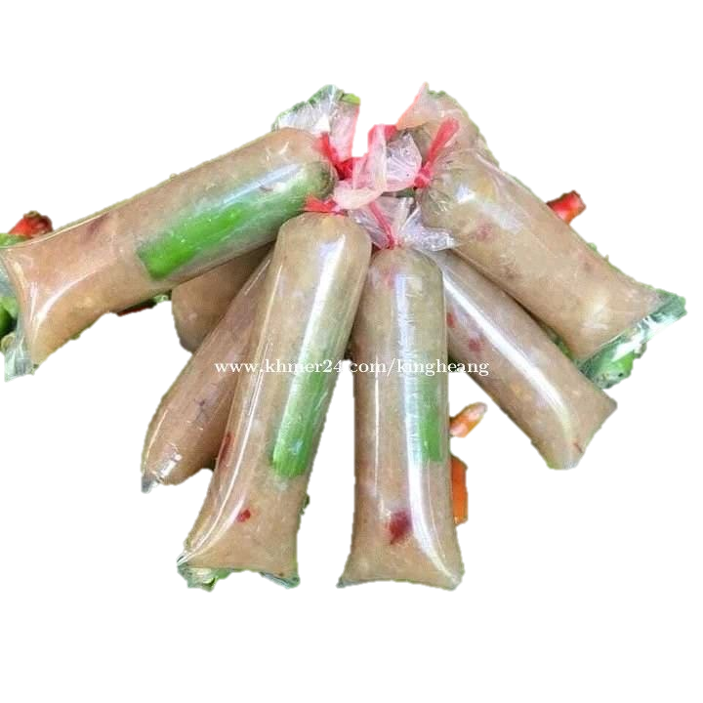
ដ
ឋ
ណ
ត

Slide 4
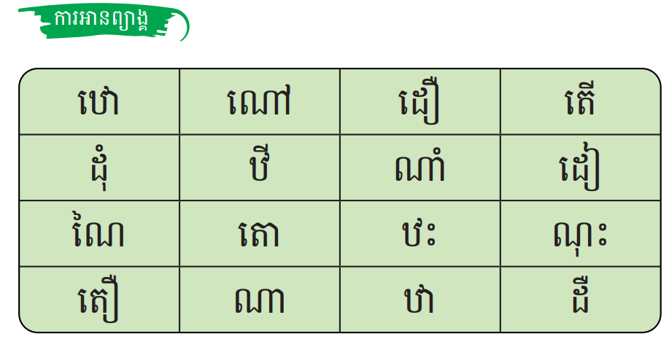

Slide 5
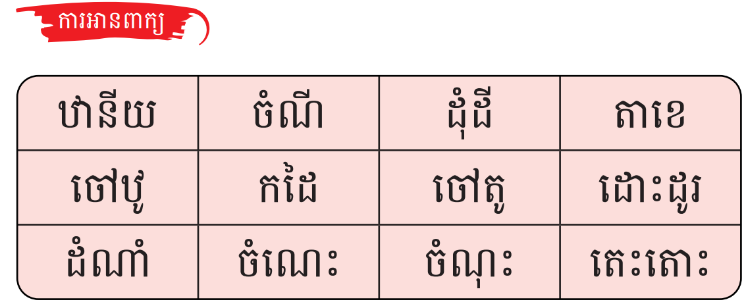

Slide 6
ចៅឋេខំដាំដំណាំ។
ចៅឋេ/ខំ/ដាំ/ដំណាំ។

Slide 7
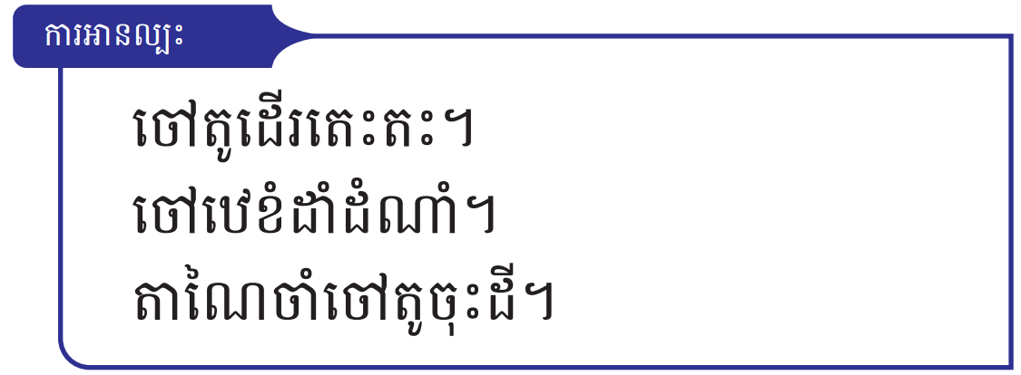

Slide 8
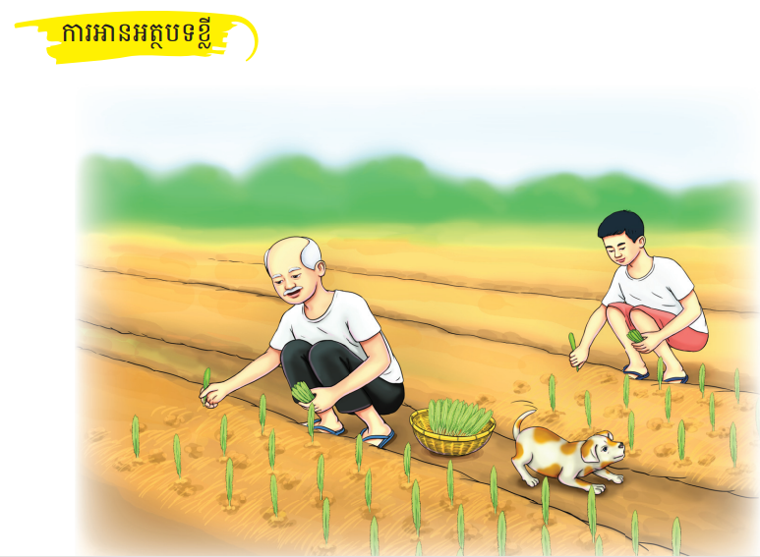

Slide 9
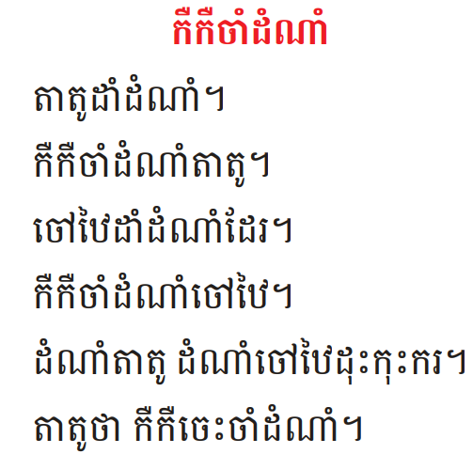

Slide 10
ការសរសេរ
ដំណើរ
តេះតះ
តាខេ
ចំណេះ
ដោះដូរ
ដាំដំណាំ

Slide 11
សូមអរគុណ
@reallygreatsite

